Slide 1
Муниципальное бюджетное дошкольное образовательное учреждение Холмогорский детский сад «Домовёнок» Красноярский край, Шарыповский район, село Холмогорское, м-он Энергетик 7
Эко- проект «Рябинки»
Озеленение территории Холмогорского детского сада «Домовёнок»
Участники: воспитанники группы «Солнышко»
Руководители: воспитатели Кузнецова Т.В Станкевич А.В

Slide 2
Цель: благоустройство и озеленение территории детского сада, создание комфортной ландшафтной зоны для осуществления экологического и нравственного воспитания дошкольников.
Задачи:
создание экологически благоприятной среды на территории ДОУ;
формирование условий для эффективного экологического образования дошкольников, способствующего воспитанию экологической культуры и осознанного отношения к природе;
осуществление трудового воспитания детей в процессе посадки и ухода за зеленными насаждениями;
пропаганда охраны окружающей среды и формирование экологической культуры населения.

Slide 3
Актуальность:
В настоящее время в дошкольной педагогике уделяется огромное внимание экологическому воспитанию детей. Одно из важнейших условий формирования экологических представлений – это непосредственное наблюдение детей за объектами и явлениями в природе.
Потому необходимо предоставить детям возможность общаться с живой природой и наблюдать за растениями и животными. Дать возможность принять участия в посадке и дальнейшем уходе за посажёными растениями. Что даст малышам богатейший познавательный материал, а педагогу возможности для реализации полноценного экологического воспитания.

Slide 4
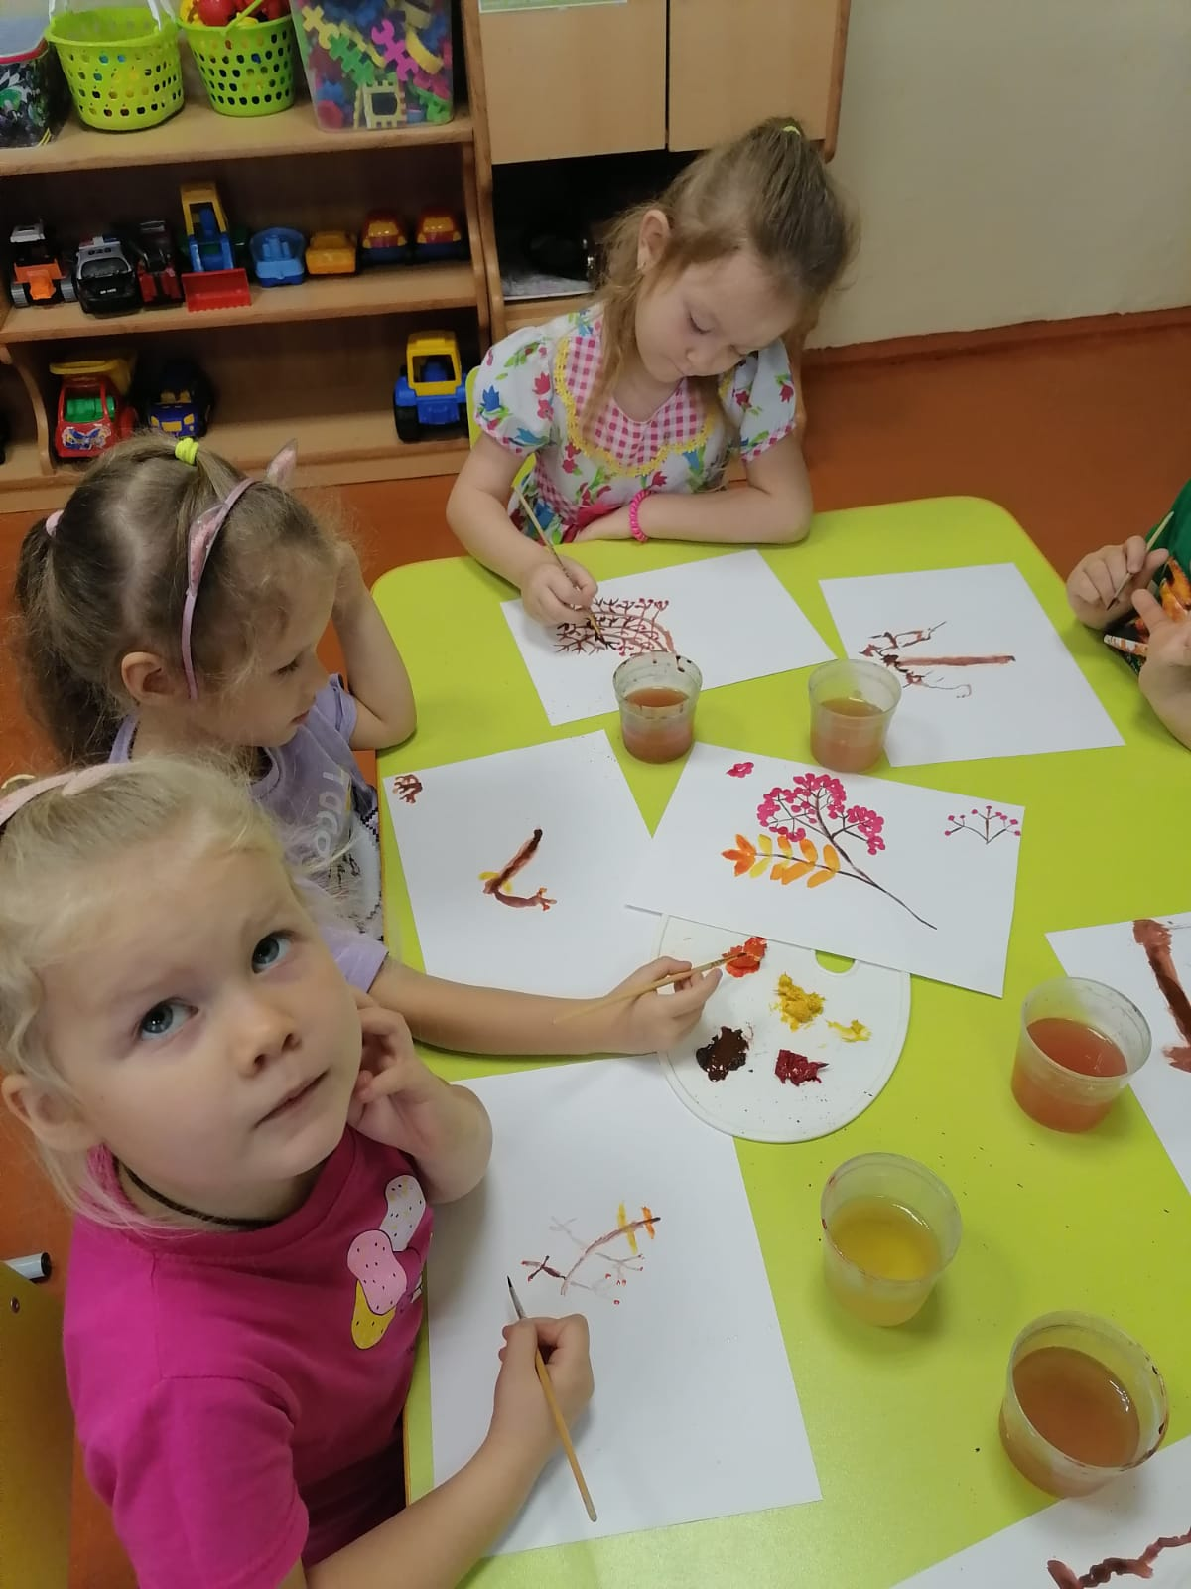
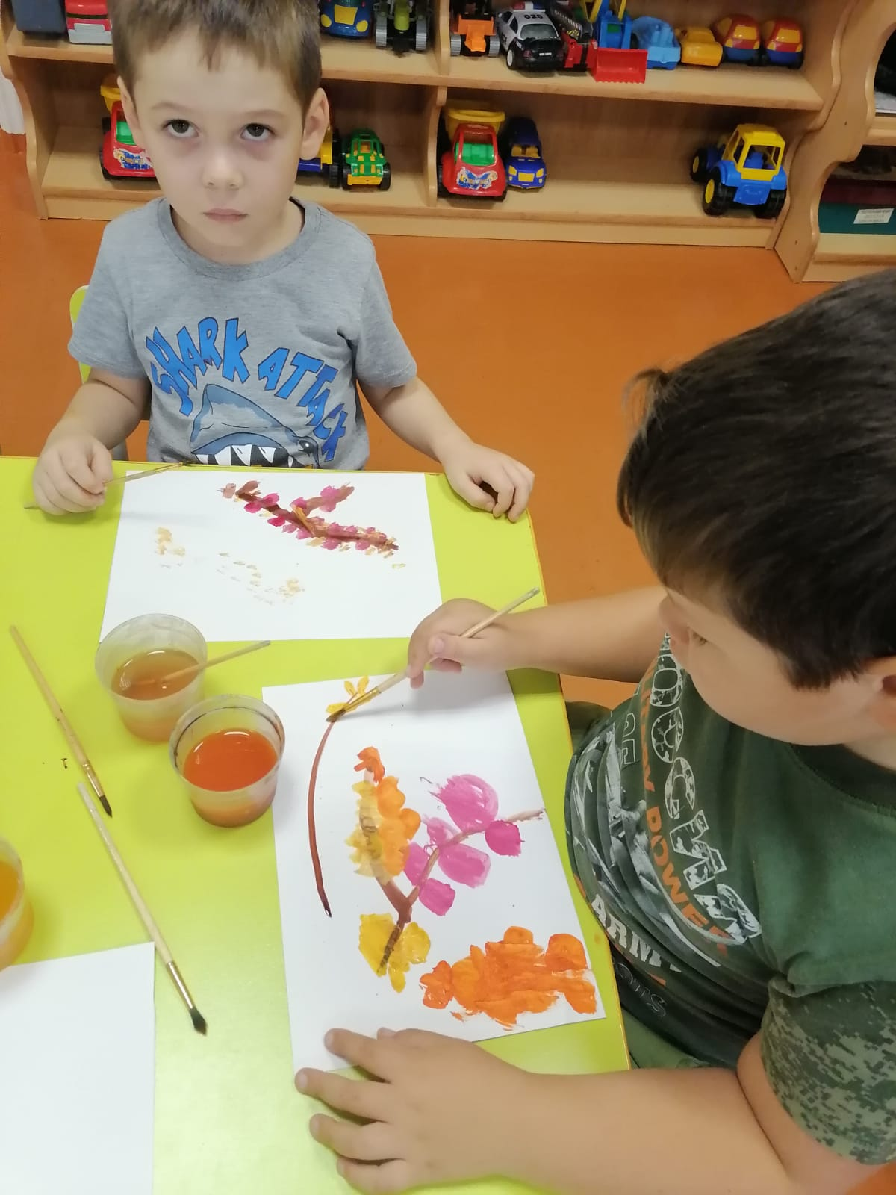
Знакомство с рябиной:
Рассматривание картинок с изображением рябины, рисование веточек рябины, лепка ягод рябины.

Slide 5
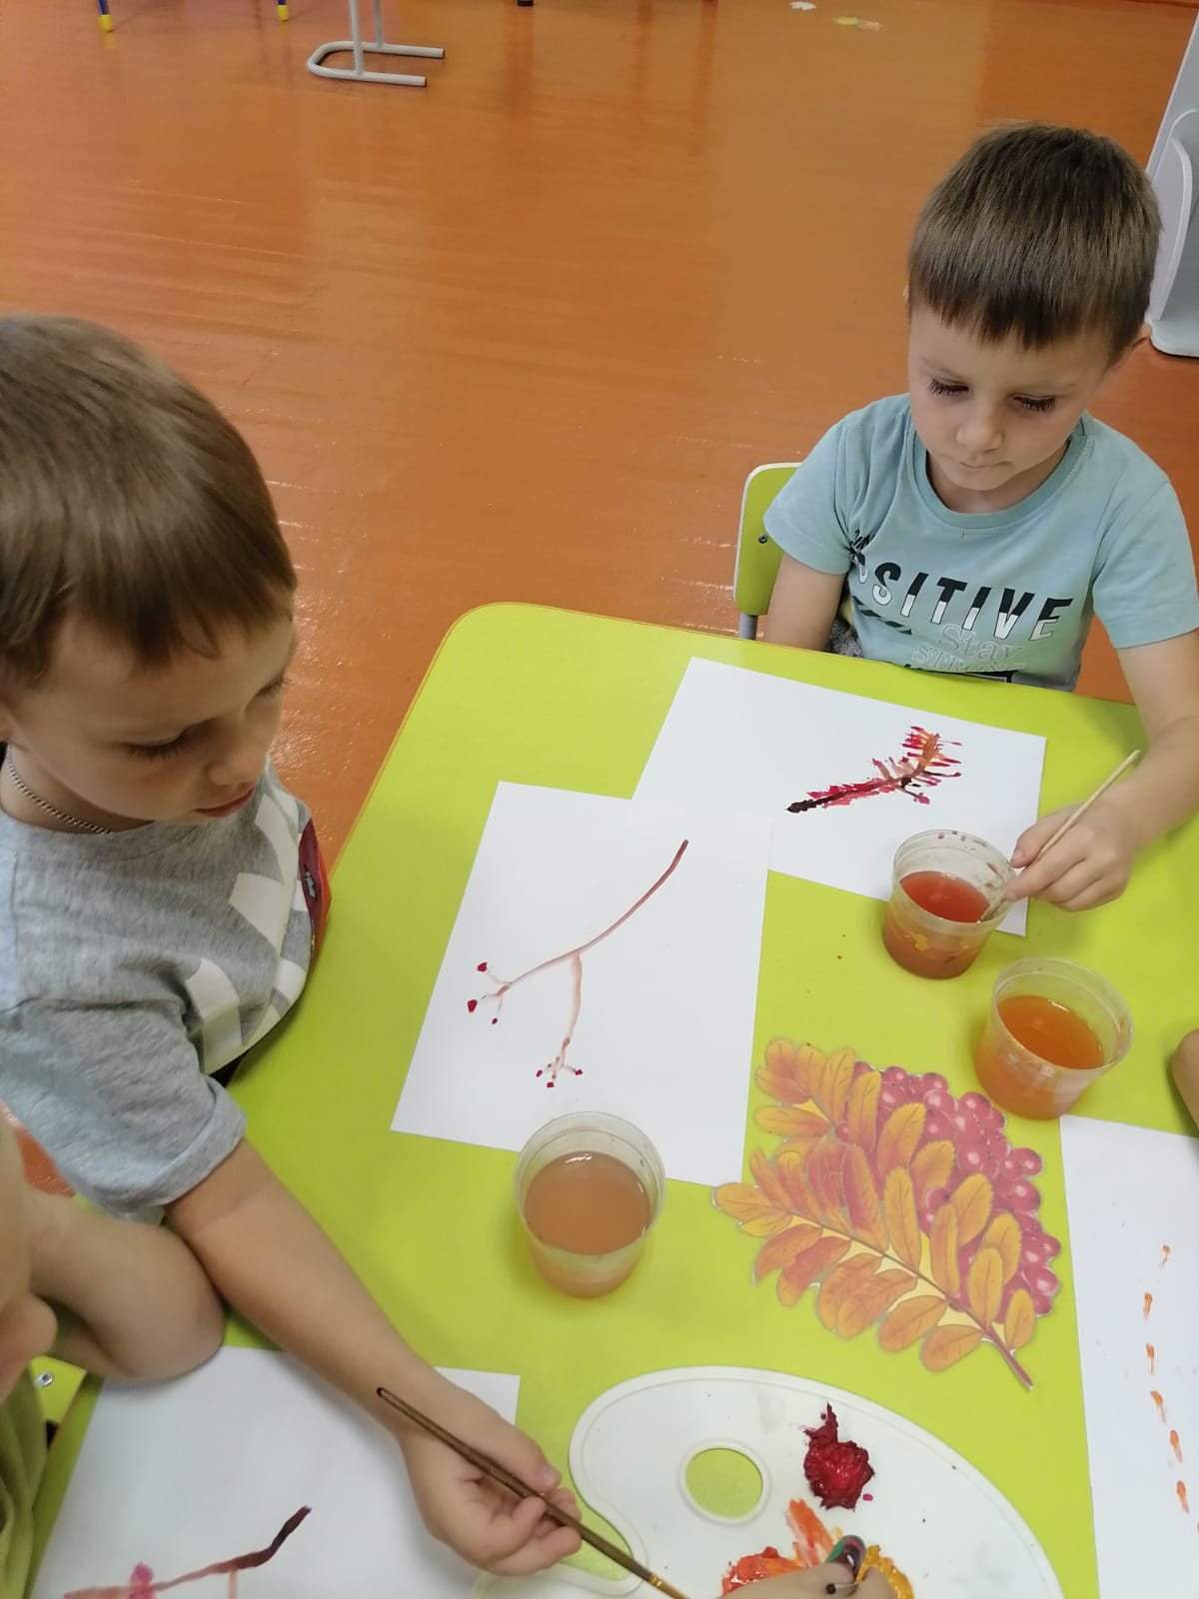
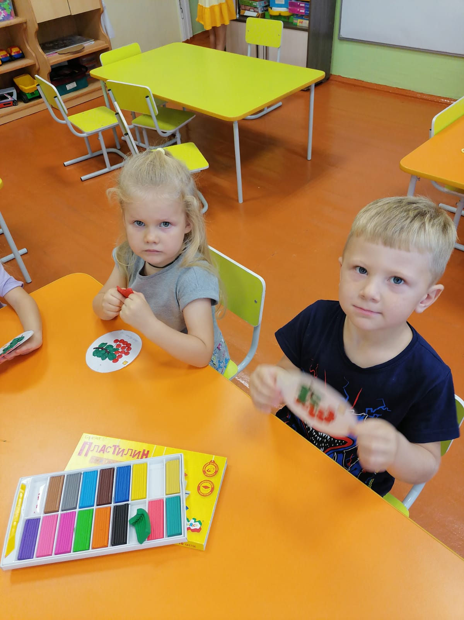

Slide 6
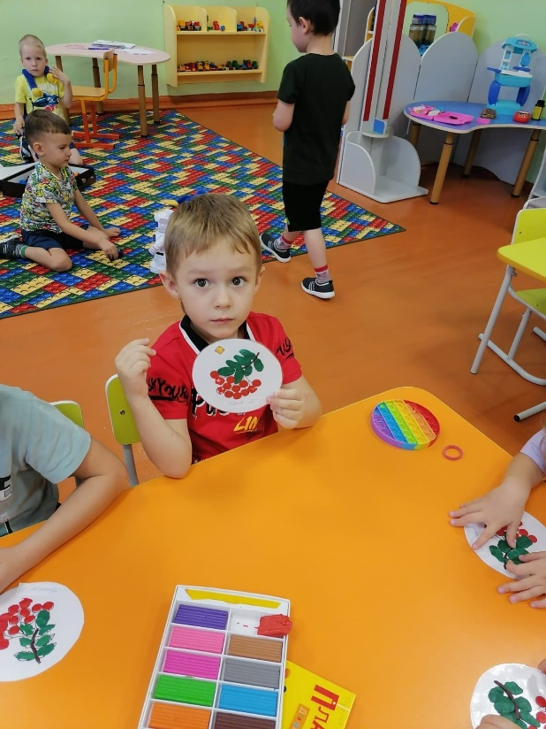
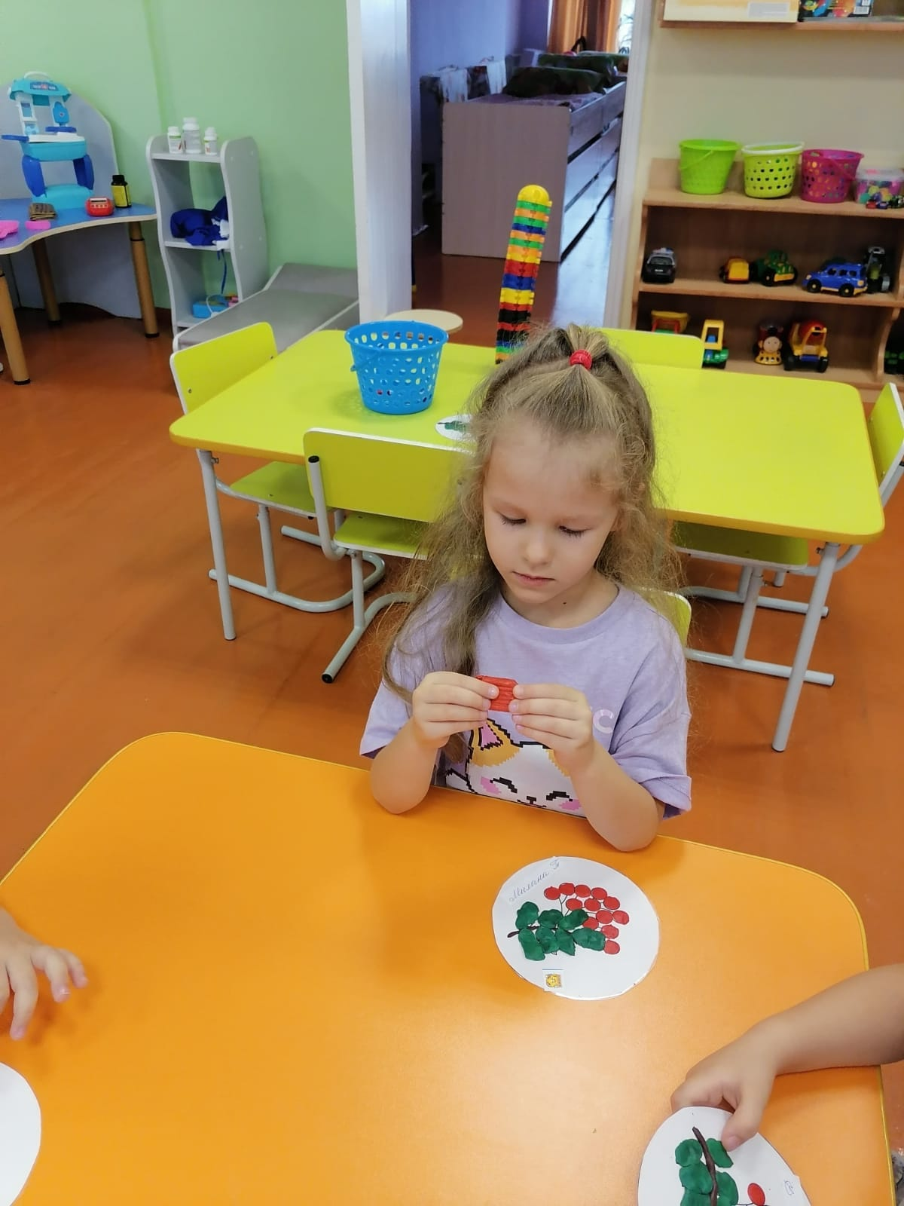

Slide 7
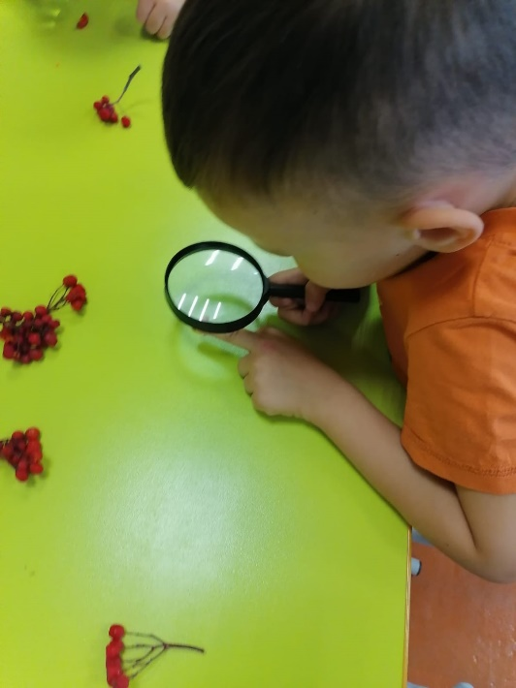
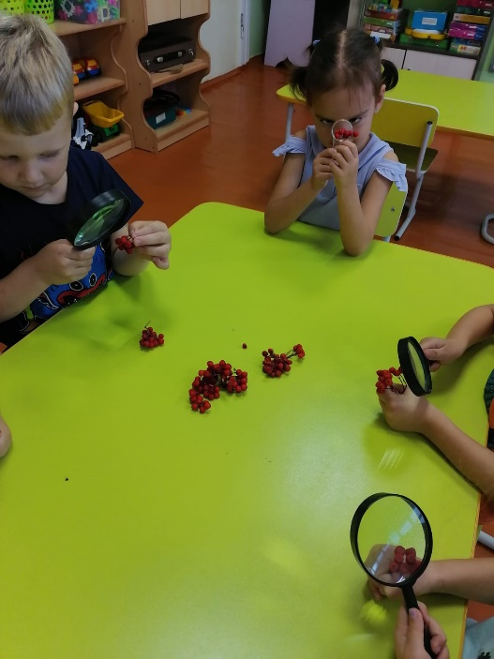
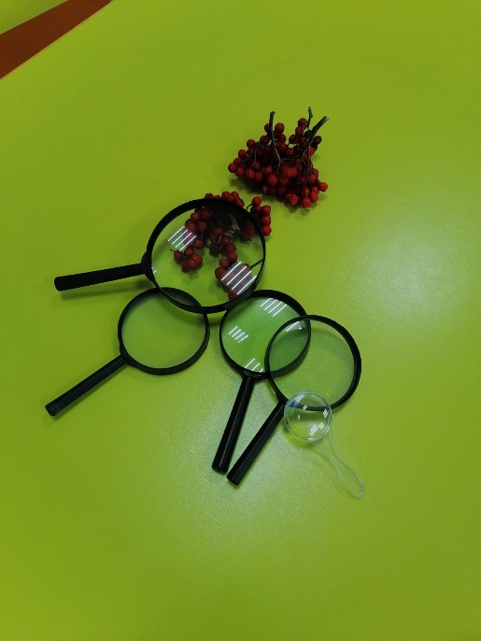
Семечка из которого вырастит рябинка

Slide 8
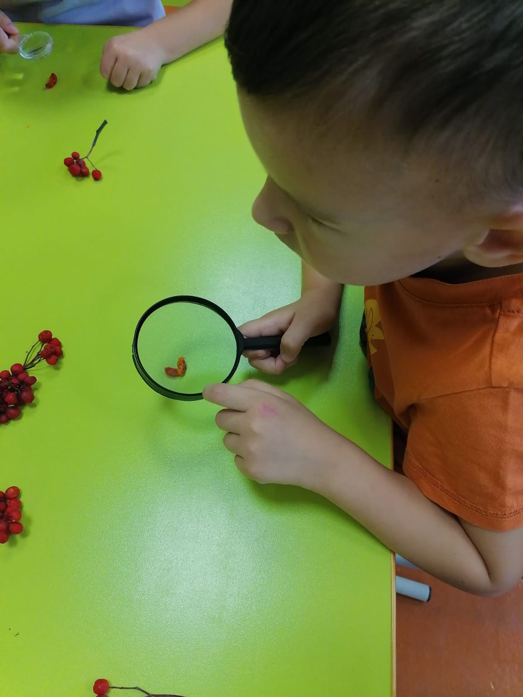
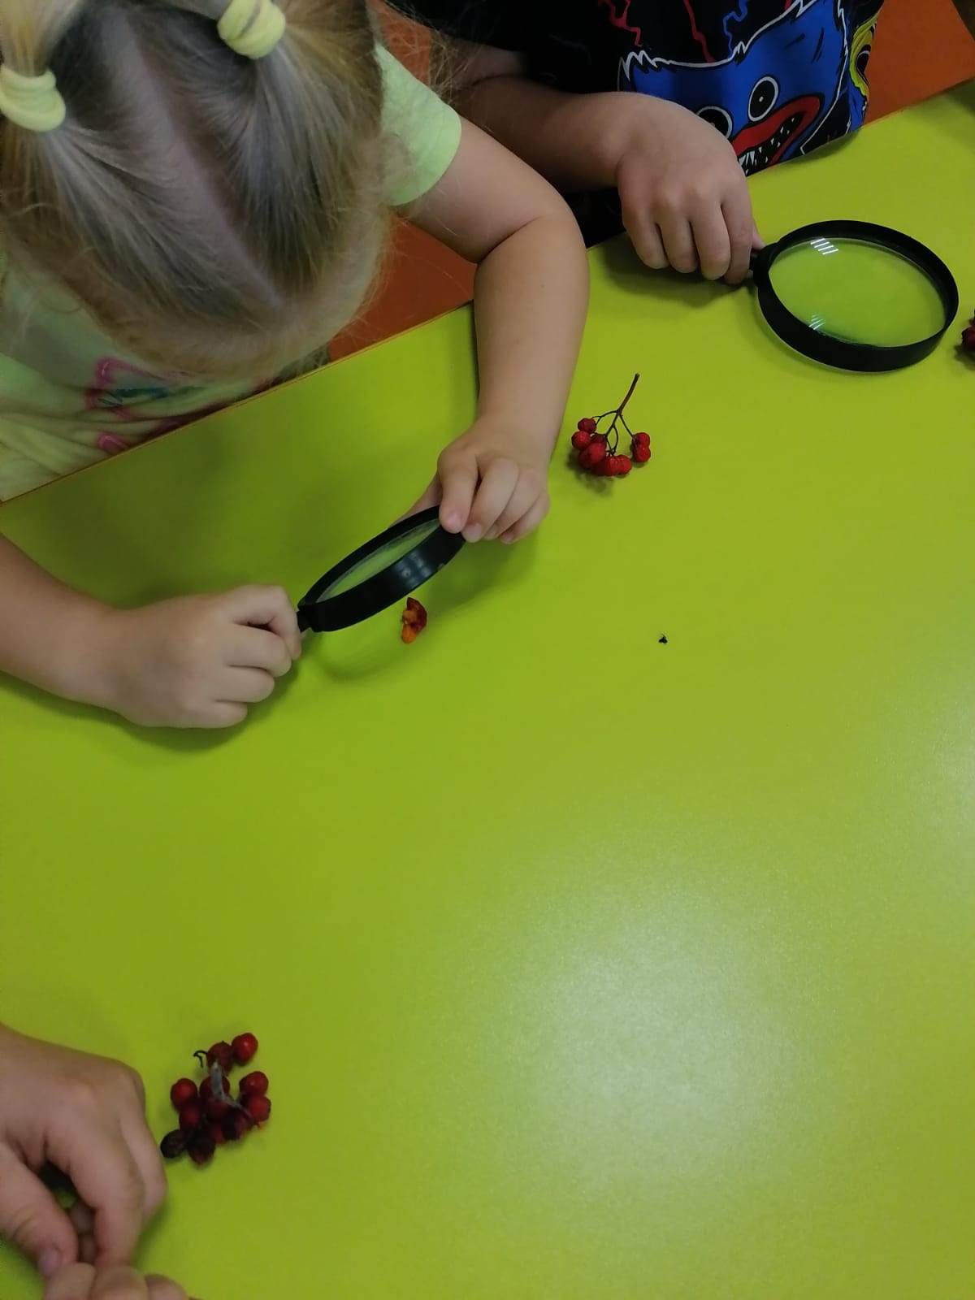

Slide 9
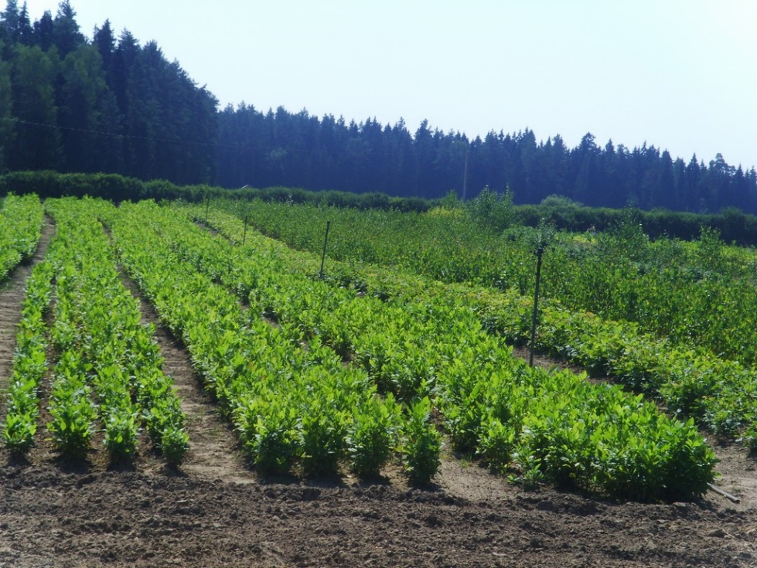
Питомник – что это.
Беседа с детьми о том где и зачем выращивают деревья и откуда к нам привезли рябинки.
На территории Шарыповского района имеются особо охраняемые природные территории краевого значения: биологические заказники «Березовский» и «Березовая дубрава», природный заказник «Салбат».

Slide 10
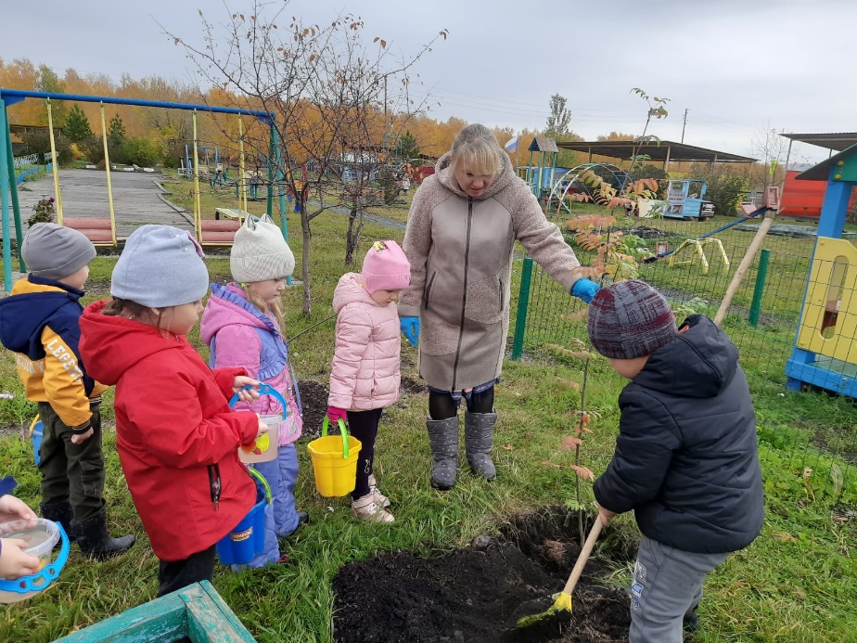
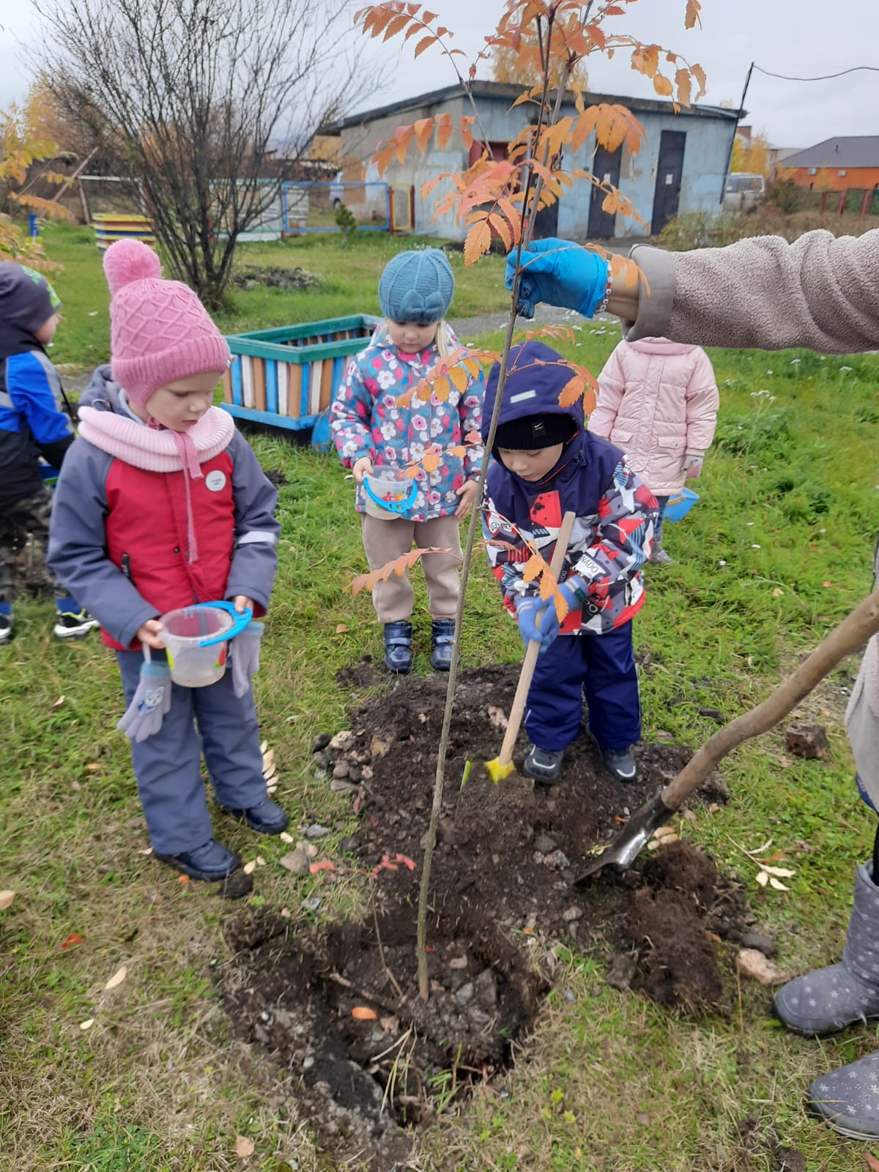
Посадка рябинок

Slide 11
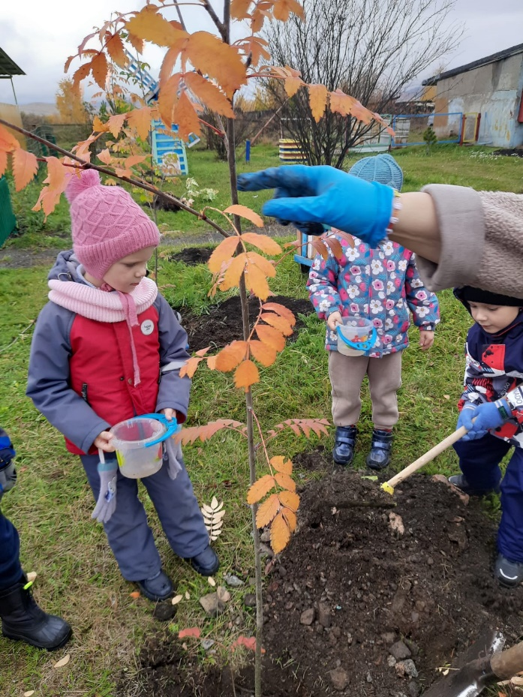
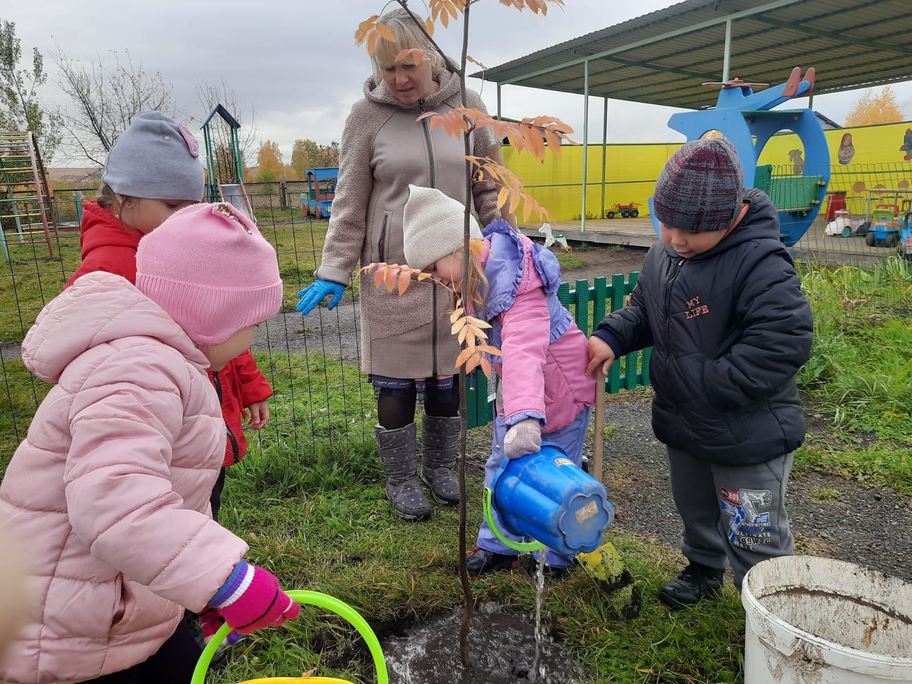

Slide 12
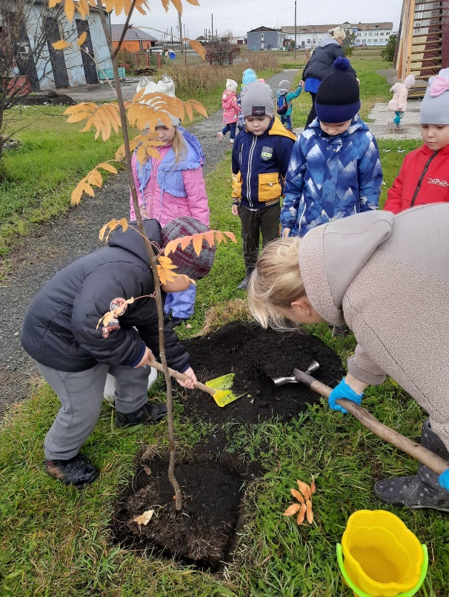
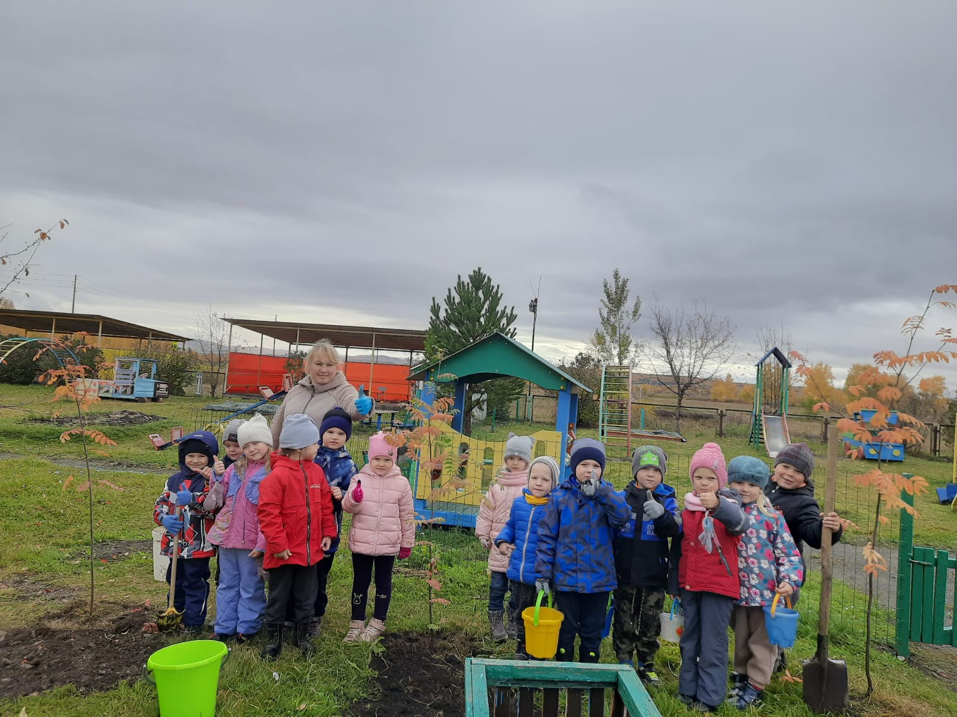

Slide 13
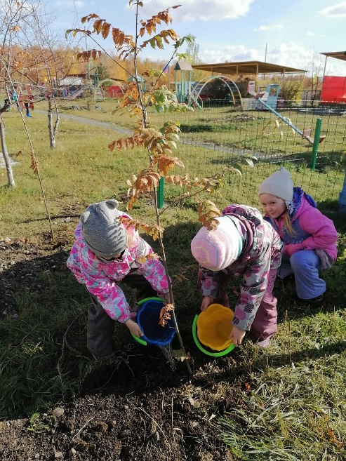
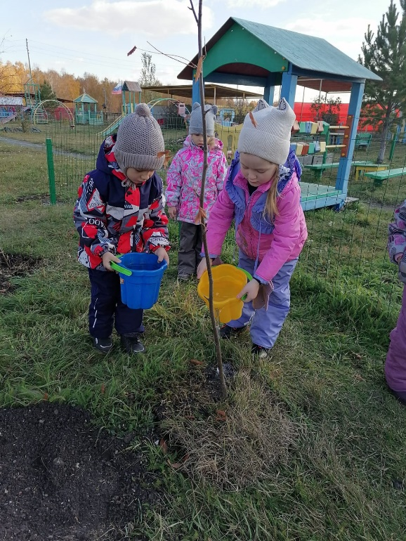
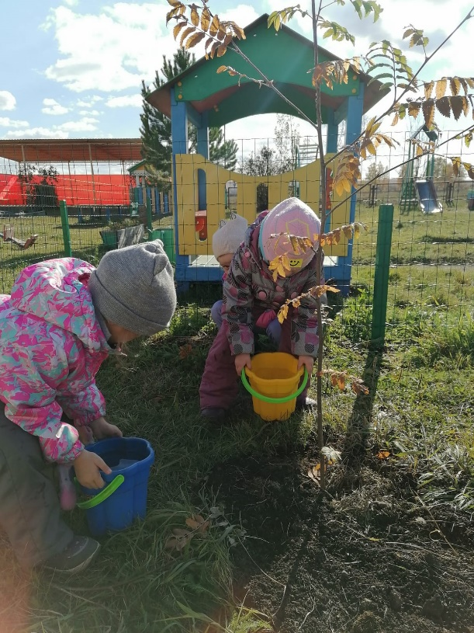
Полив рябинок.

Slide 14
Спасибо за внимание.

